Slide 1
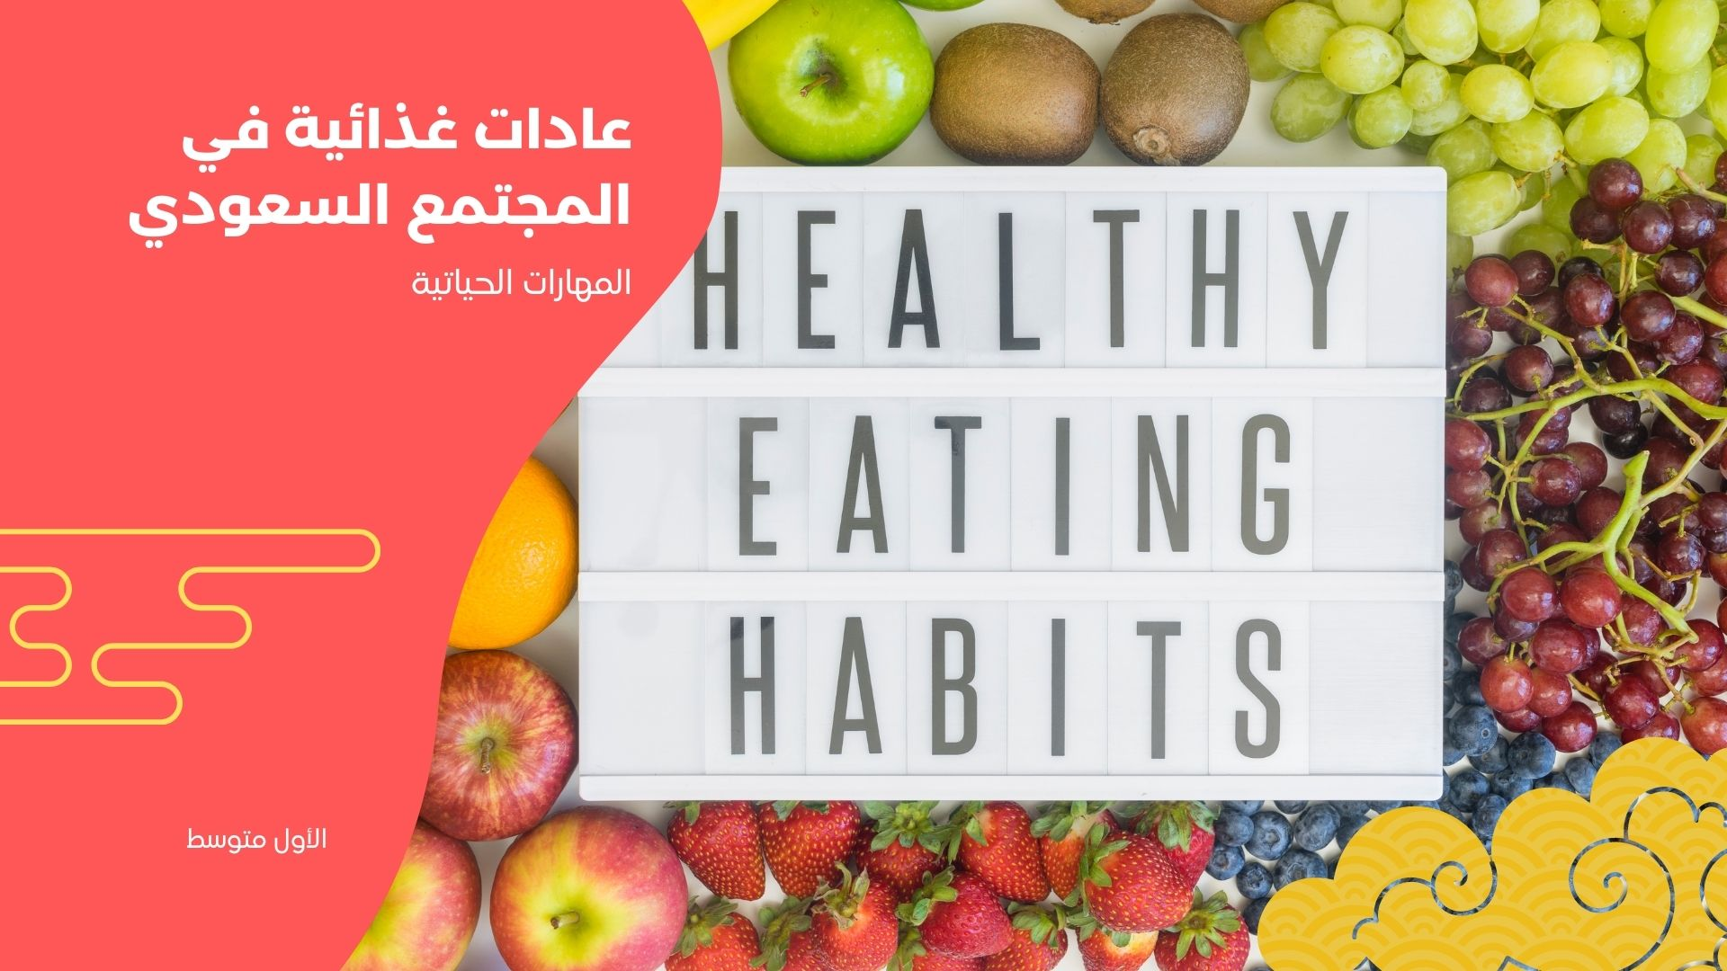

Slide 2


Slide 3
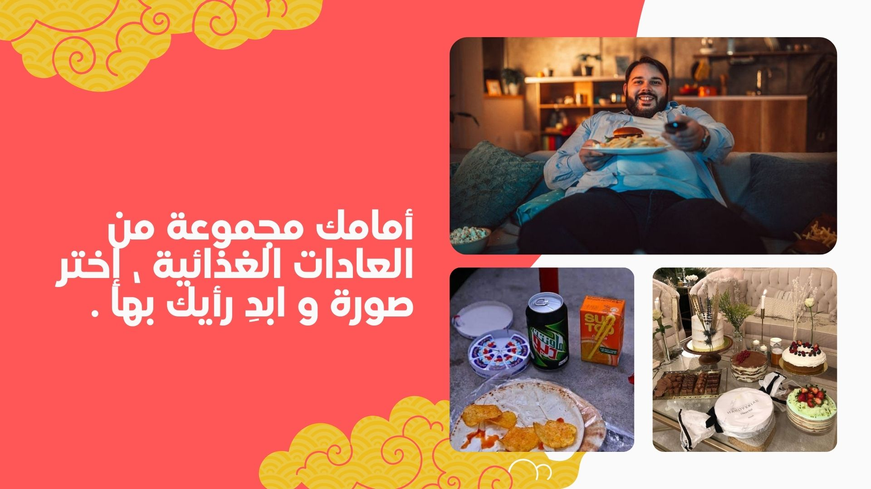

Slide 4


Slide 5
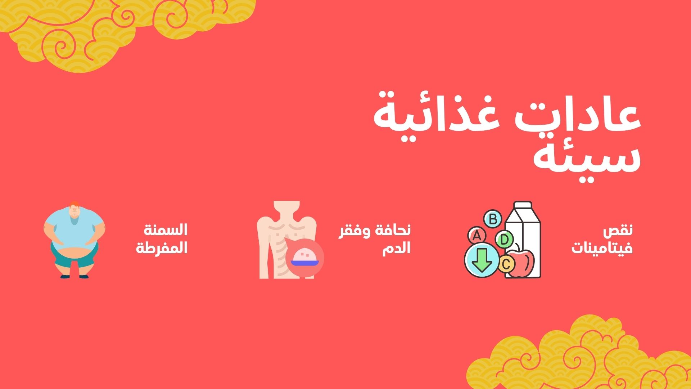

Slide 6
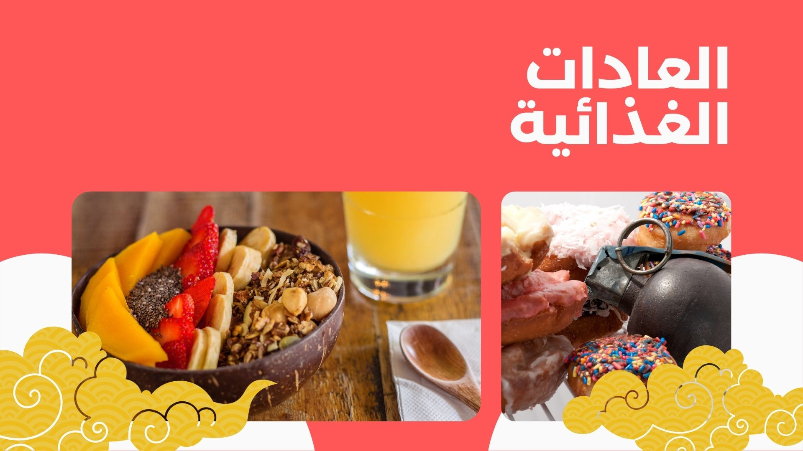
هي عبارة عن السلوك أو الطرق المتبعة في اعداد واختيار وتناول الغذاء ، وتبدأ من فترة انتاج أو حصاد أو تناول الغذاء ، وتعتمد على مزيج من العوامل النفسية واﻹجتماعية و اﻹقتصادية .

Slide 7


Slide 8
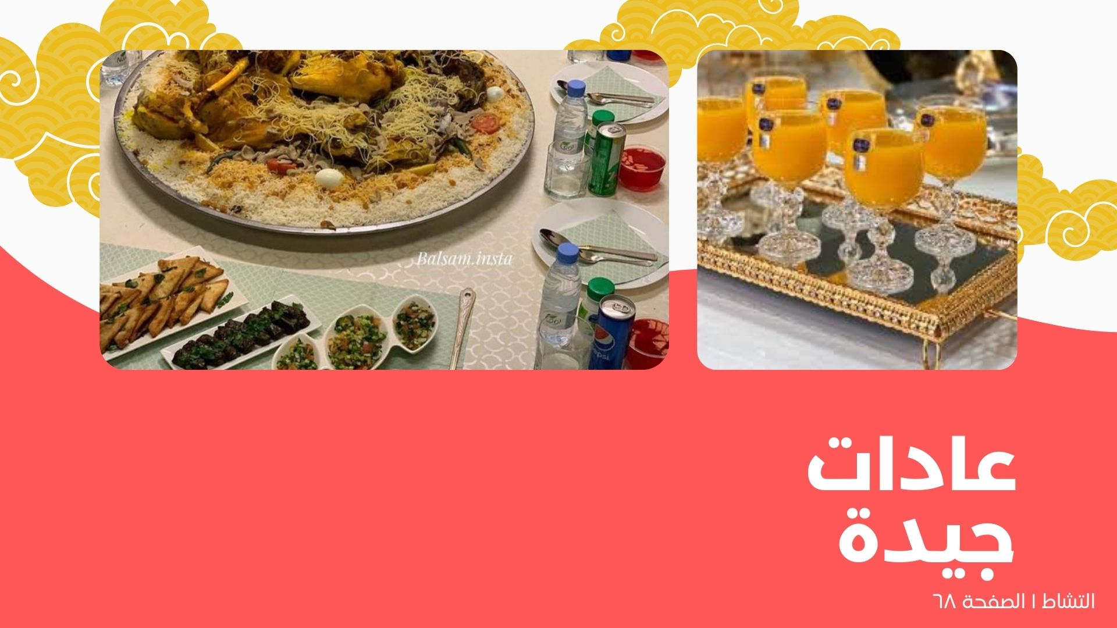
تناول العصير والتمر .
تناول السلطات الخضراء .
تناول المشروبات الصحية مثل اللبن .
تناول العشاء مبكراً .

Slide 9
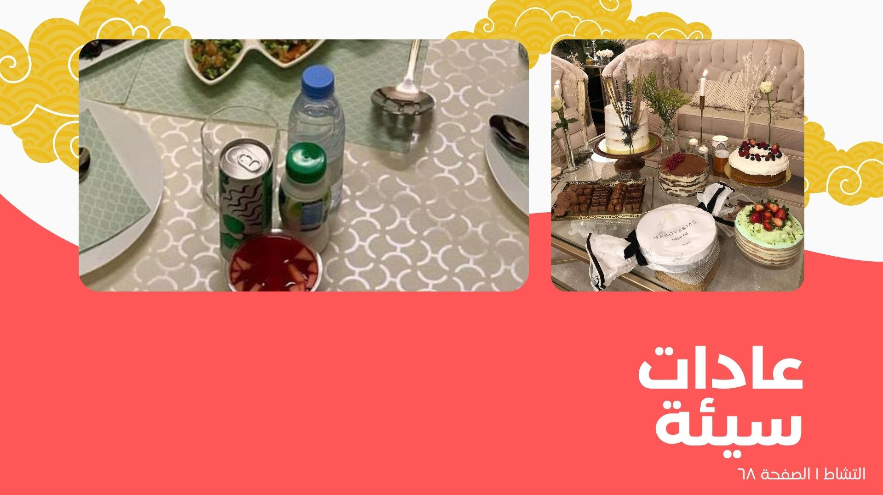
تناول الحلويات .
تناول وجبة دسمة على العشاء .
وضع المشروبات الغازية .
تناول العشاء متأخراً .

Slide 10
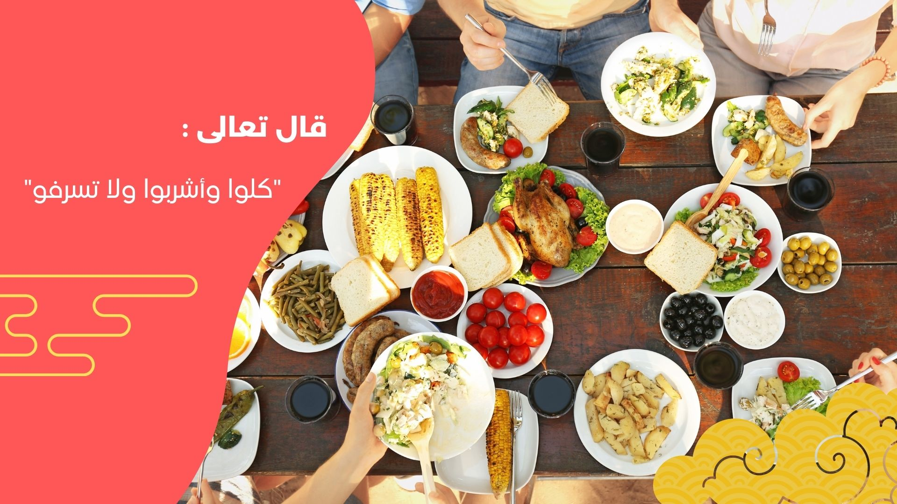

Slide 11
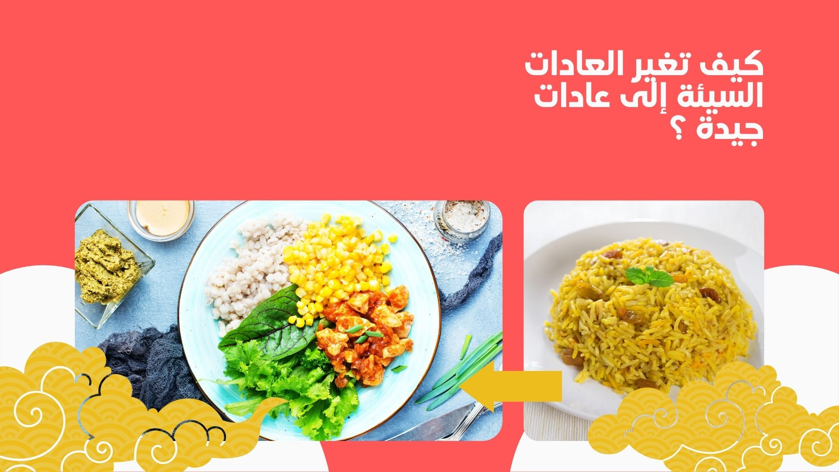
التقليل من الوجبات الدسمة .
اﻹبتعاد عن الدهون المشبعة .
اﻹكثار من الخضروات الطازجة .
تناول طبق صحي متوازن .

Slide 12

إستبدال الحلويات المليئة بالدهون المشبعة والسكريات واﻷلوان الصناعية إلى أطباق مصنوعة منزلياً متوازنة السكر ومليئة بالقيمة الغذائية.
إستبدالها بالمكسرات أو الفواكة الطازجة والمجففة .

Slide 13
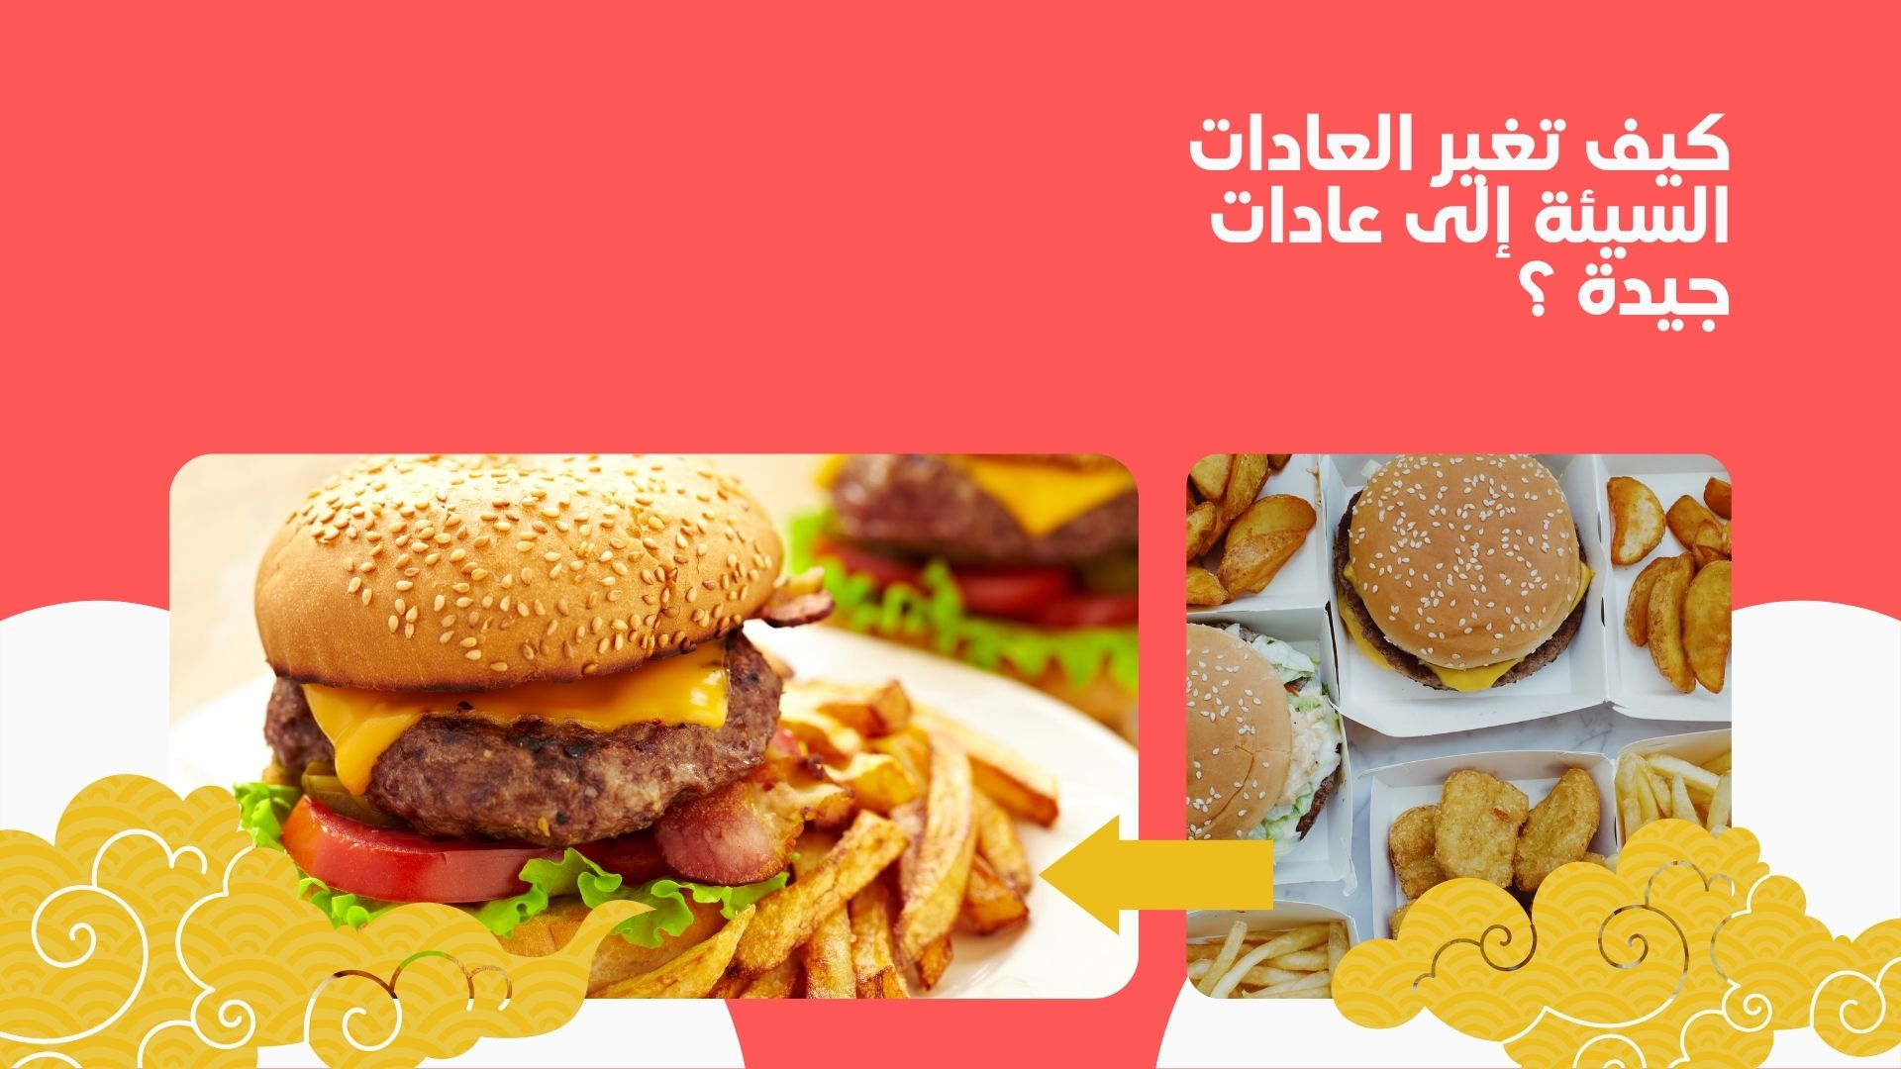
تناول الوجبات السريعة مرة بالشهر .
اعداد الوجبات السريعة بالمنزل .
الطهي بطرق صحية .
تناول الاجبان قليلة الدسم .

Slide 14
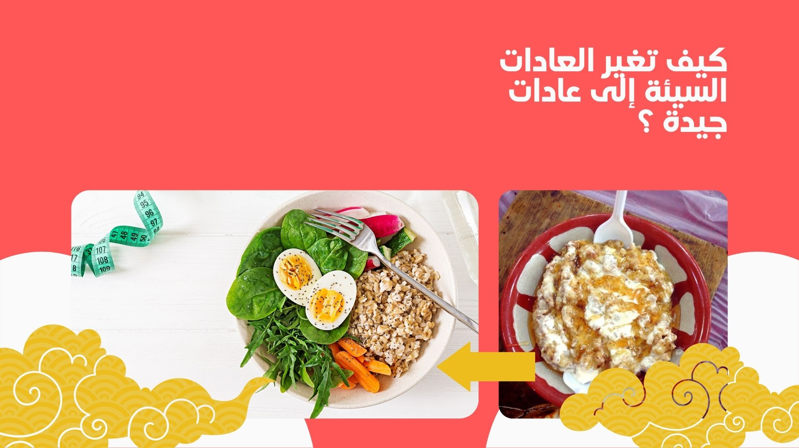
تناول وجبة إفطار متوازنة وكاملة غنية بالعناصر .
غنية باﻷلياف والبروتين وقليلة الدسم .

Slide 15
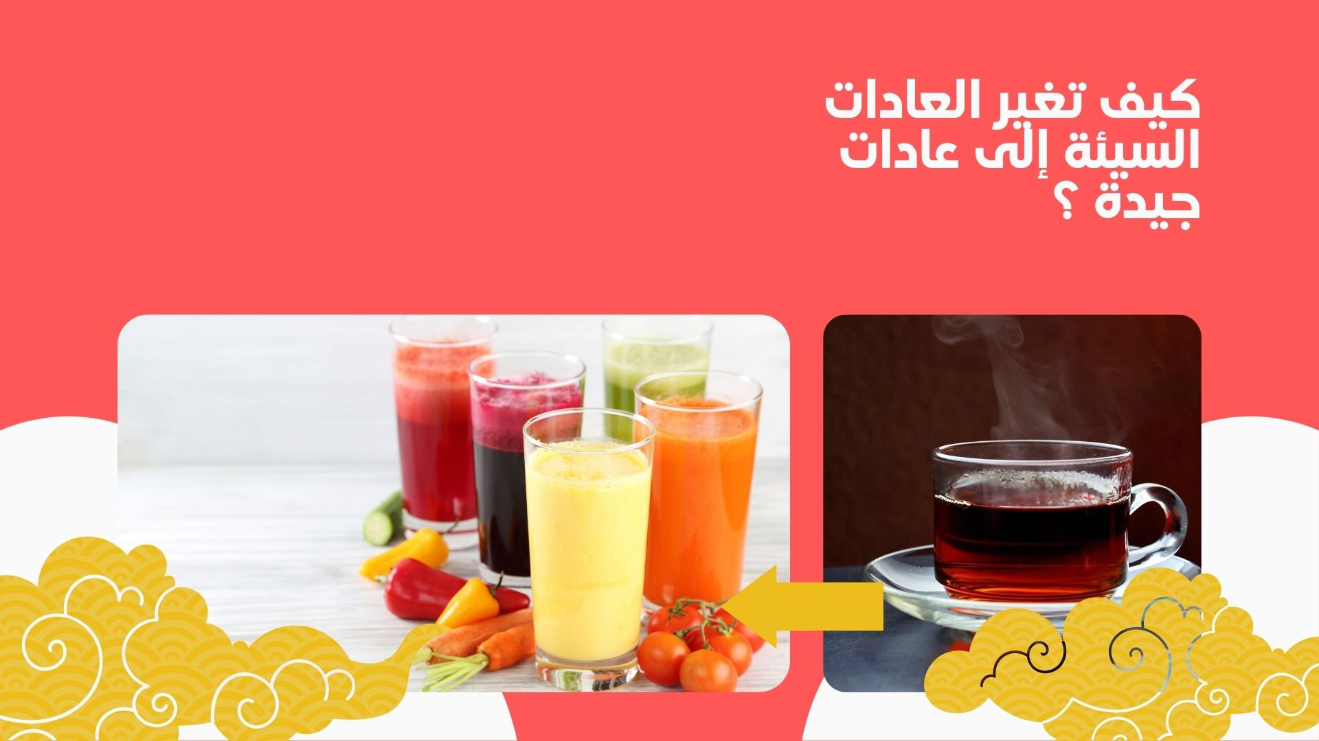
التقليل من شرب المنبهات قدر اﻹمكان .
استبدال المنبهات بالعصائر الطبيعية واﻷلبان والماء .

Slide 16
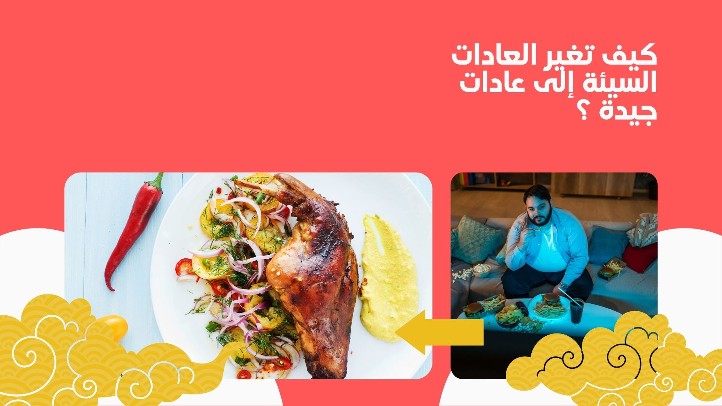
تناول الطعام بوقت مبكر .
اﻹكتفاء بتناول وجبة خفيفة للعشاء .
اﻹبتعاد عن عادة تناول الطعام أثناء مشاهدة التلفاز .

Slide 17
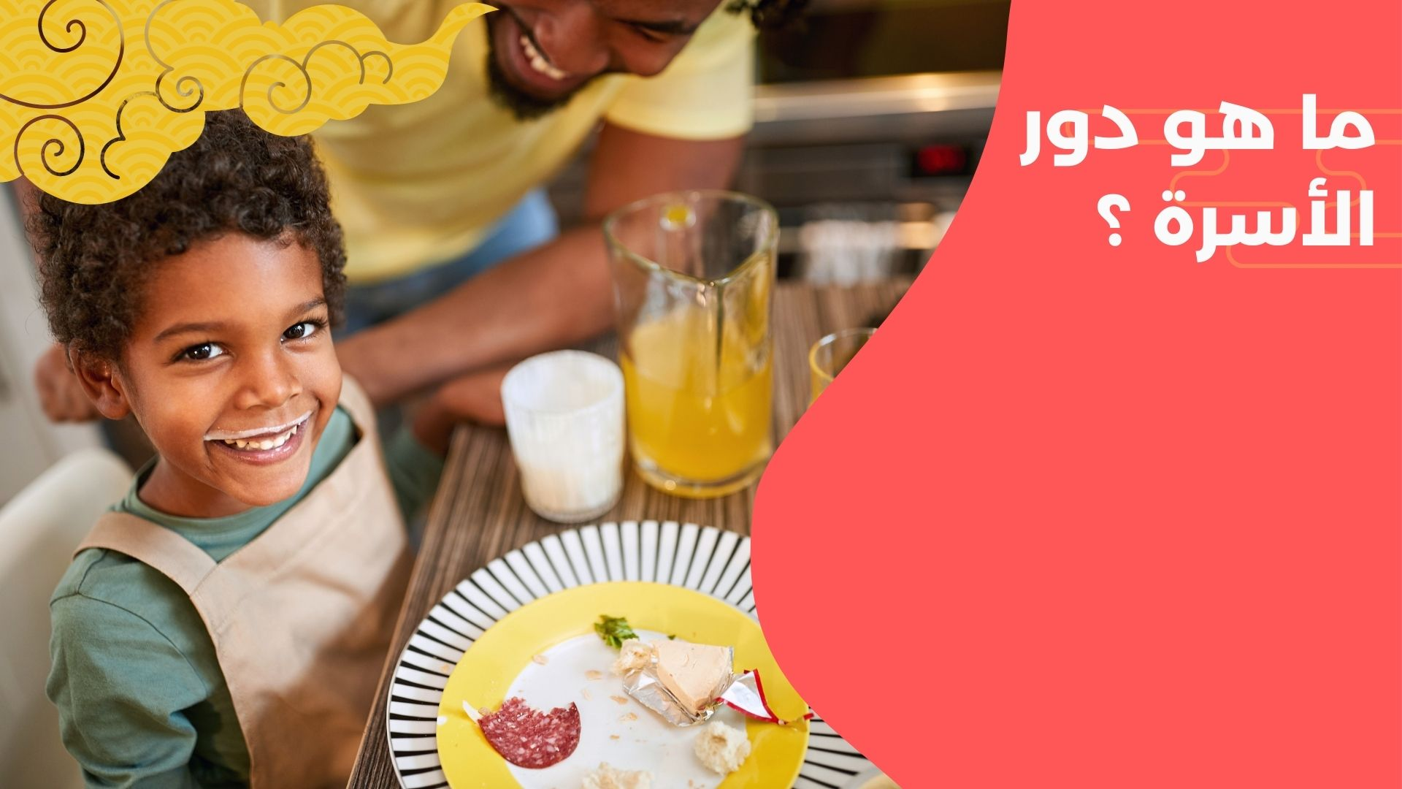
تكوين عادات غذائية جيدة منذ الصغر .
التنويع والتوازن في العناصر الغذائية .
الحتواء الوجبات على الخضروات .
الحرص على شرب كمية كافية من الماء .
اﻹبتعاد عن الوجبات السريعة .
اختيار طرق طهي صحية .

Slide 18
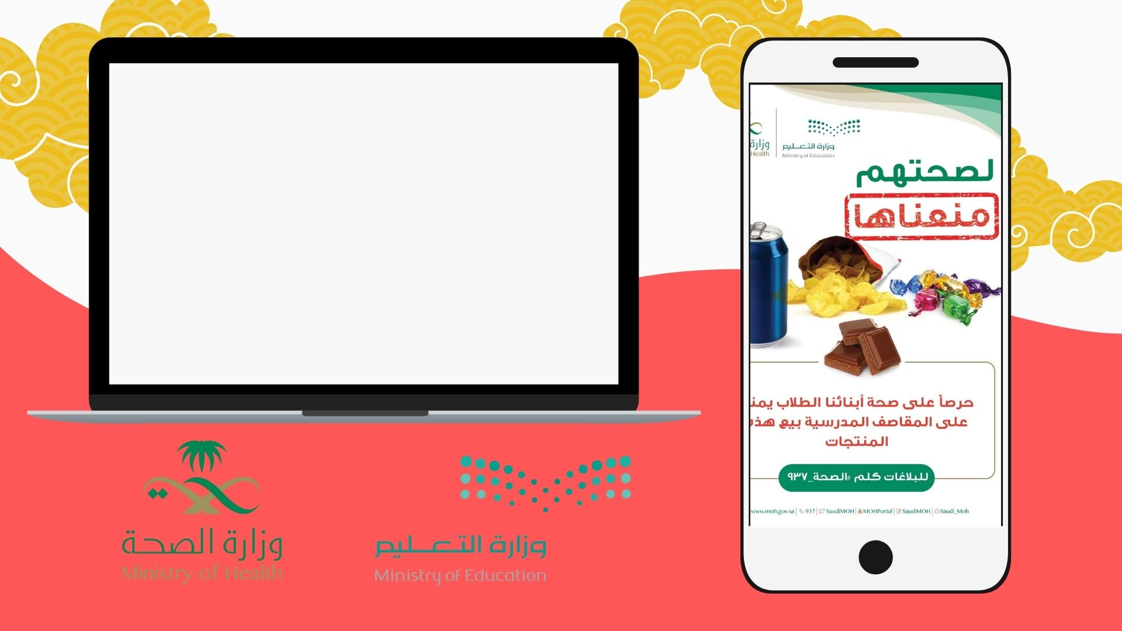


Slide 19


